Slide 1





걸어서 상권속으로
팀명 :
데이터 짱구와 친구들

Slide 2
데짱친 팀원 소개
이우영
황상일
장혜연
웹 구현,
상가 임대료 현황 및 직장인 인구수 데이터 분석
팀장, 기획,
서울시 유동인구 데이터 분석
자치구별 인구수 및 소득층 데이터 분석,
PPT 발표, 노션관리
공동 : Git hub, 데이터 출처 관리

Slide 3

걸어서 상권 속으로
프로젝트 분석목표
서울시 지역별 상권 임대료가 적절한가?

Slide 4
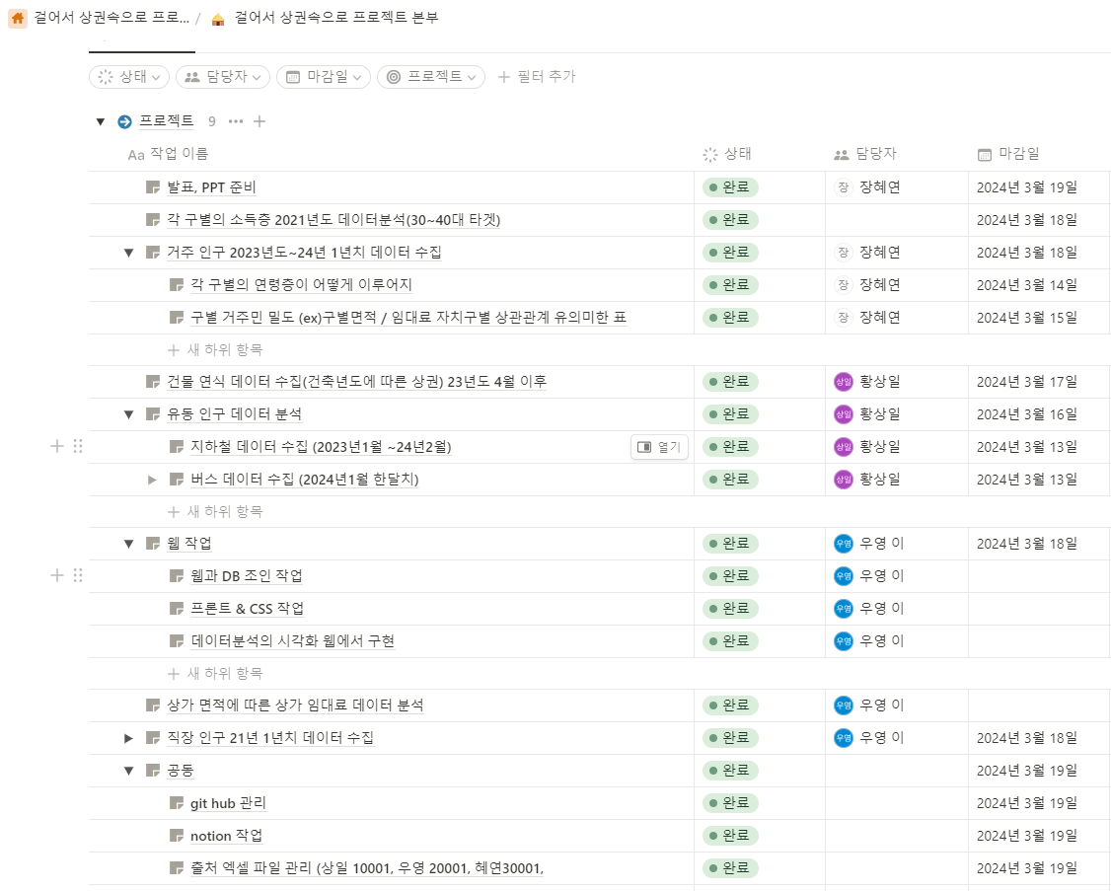
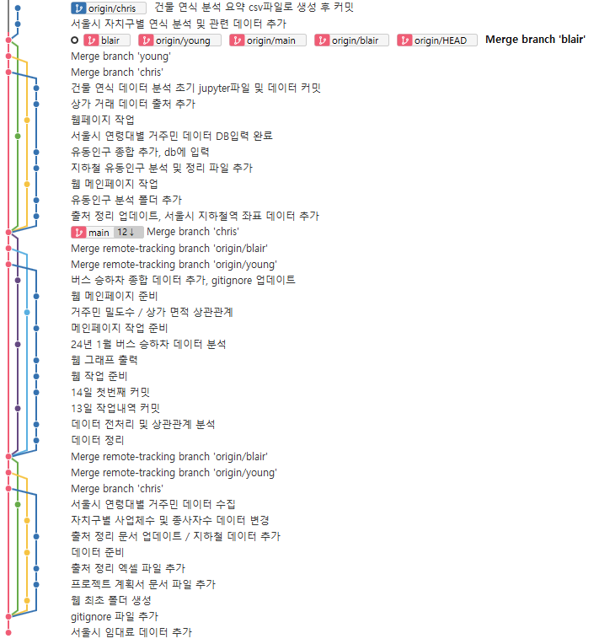
걸어서 상권속으로 프로젝트의
역할 분담 및 협업 방식
노션을 통한 각자 역할 분담
- Git Hub를 통한 협업

Slide 5
데이터 분석에 사용한 자료들
주로 서울 열린데이터 광장에서 가져옴
상권 임대료 현황 데이터
01
서울시 자치구별 단위 : 평방미터 당 1,000원 기준으로 상가 면적에 따른 임대료 데이터를 가져온 후 중대형 1층, 소형 1층 기준으로 데이터분석
02
직장인 데이터
사업체 및 종사자 밀도 데이터 2021년도 1년치를 기준으로 분석
유동인구 데이터
03
지하철 데이터 수집(23년1월 ~ 24년 2월), 버스 데이터 (2024년 1월 1달치의 유동인구 데이터를 분석
04
거주인구 데이터
서울시 자치구별 거주 인구 2023년도~24년 1년치 데이터 수집
건물 연식 데이터
05
건축 년도에 따른 상권 건물 연식 2023년도~24년 1년치 데이터 수집
소득층 데이터
06
서울시 자치구별 1인당 지역내 총생산 및 수준 지수 2021년도 1년치 데이터 수집

Slide 6
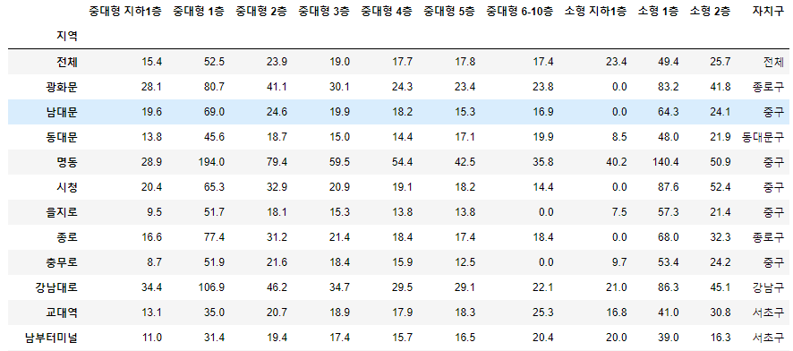
상권 임대료 현황 데이터
지역의 이름으로 카카오맵에서 크롤링을 통하여 자치구 분류 후
중대형 1층과 소형 1층을 기준으로 분석을 시작
출처 : 상권 정보 시스템
데이터 기준 : 202312 / 단위:천원/㎡

Slide 7
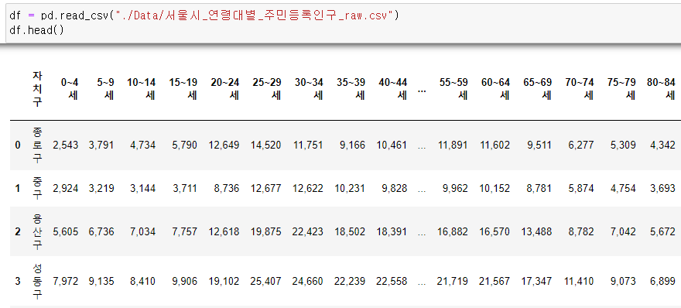
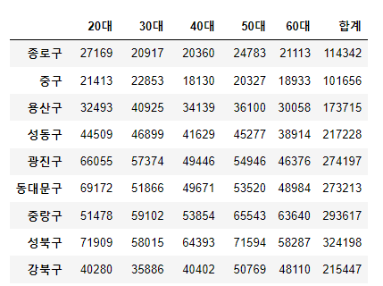
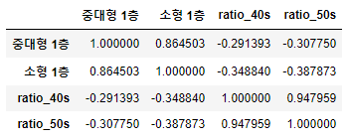
1
서울시 연령대별
주민등록 인구 데이터 분석
서울시 연령대별 주민등록 인구 raw 데이터 전처리 전
연령대를 10세씩 묶어서 분류함
40대와 50대 인구 비율과 임대료 상관관계
변수들 간에 음의 상관관계가 나타남.
즉, 40~50대 연령층이 많을수록 상권이 임대료가 저렴해지는 경향
데이터 기준 : 2023

Slide 8

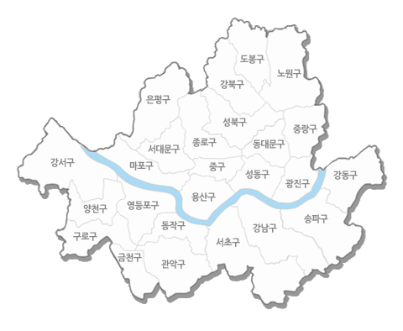
2
자치구별 소득과 임대료 상관관계

Slide 9
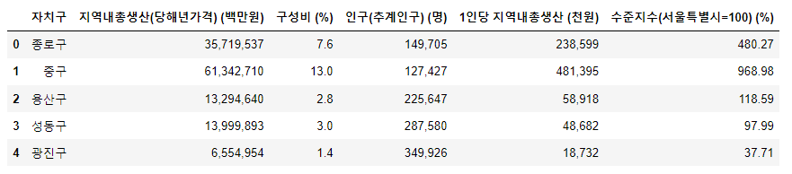
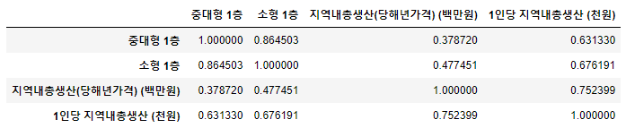
2
자치구별 소득과 임대료 상관관계
자치구별 1인당 지역 내 총생산 및 수준 지수 raw 데이터
소득 데이터와 상가 규모 데이터를 상관관계를 위해 병합
위와 같이 밀접한 상관관계가 나온다.
데이터 기준 : 2021
용어정리 :
지역내총생산(시장가격) = 지역내총부가가치(기초가격) + 순생산물세

Slide 10
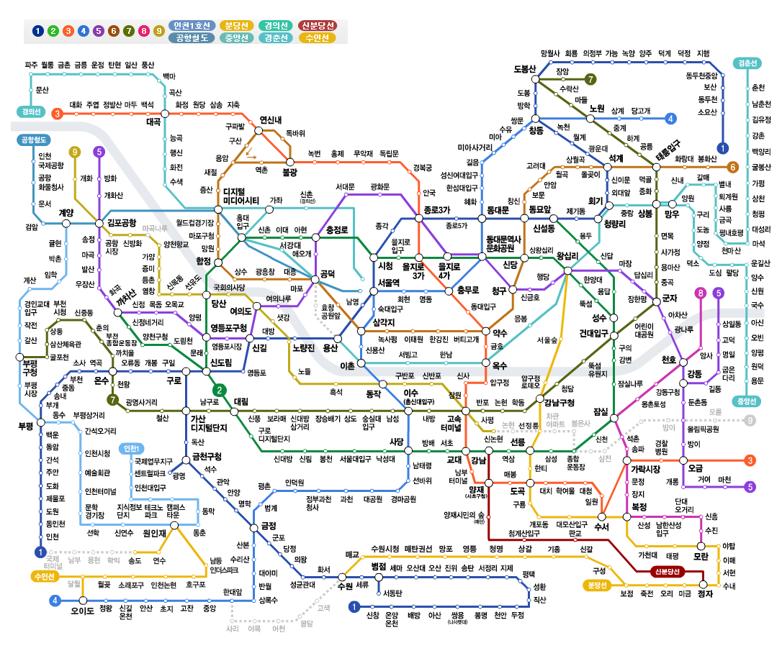
3
유동인구 데이터 분석은 주로
지하철 & 버스 승하차 데이터를 통하여 분석

Slide 11
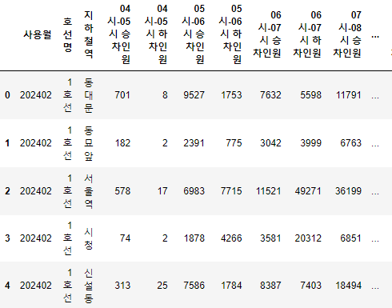
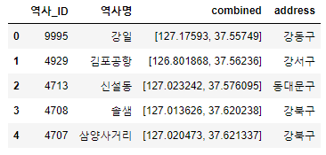
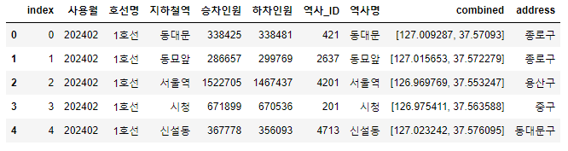
3
지하철 승하차 데이터(유동인구 데이터 1.)
지하철 데이터 전처리 전의 raw data
지하철 역사 ID를 통해 좌표 정보를 얻고, 좌표 정보를
네이버 지도 open api의 reverse geocoding 기능을 활용해 주소를 반환, 자치구 정보를 추가
시간대별로 나눠져 있던 승하차 데이터를 승차/하차 데이터로 합산 최종적으로 해당 데이터를 임대료 데이터와 비교
데이터 기준 : 202301-202402

Slide 12
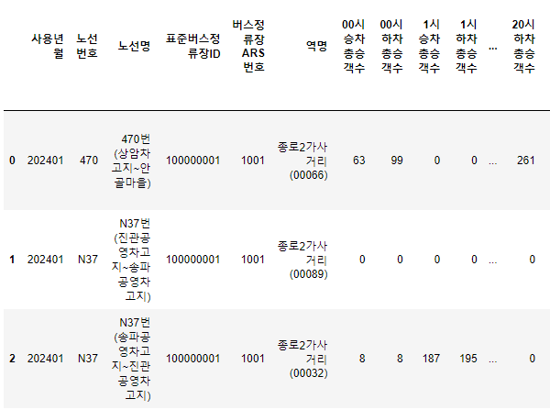
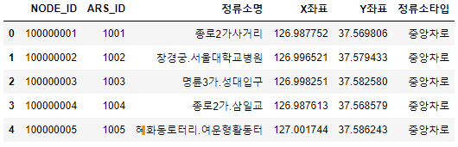
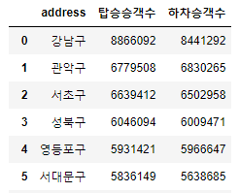
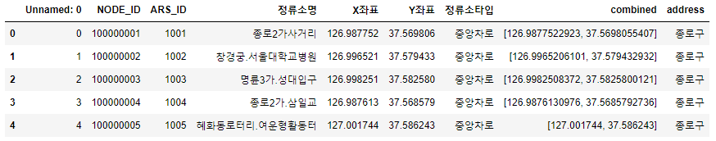
3
버스 승하차 데이터(유동인구 데이터 2.)
버스 데이터 전처리 전의 raw data
각 버스 정류장 별 좌표 값 데이터
버스 정류장의 좌표 값 데이터를 네이버 지도 open api의 reverse geocoding 기능을 활용해 주소를 반환, 자치구 정보를 추가
자치구별 승 하차 승객 값을 합산 후 최종적으로 해당 데이터를 임대료 데이터와 비교
데이터 기준 : 202401-202402

Slide 13
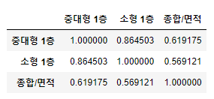
3
유동인구(지하철,버스) 종합과 임대료 상관관계분석
상가 임대료 분석 결과
상가의 면적과 규모 중대형1층, 소형 1층 기준으로 유동인구와
상관관계를 본 결과, 밀접한 관계가 있다는 결과가 나옴
상가 면적
데이터 기준 : 202312 / 단위:천원/㎡

Slide 14

종사자 밀도, 자치구 인구 대비 종사자 수와
임대료 상관관계

Slide 15
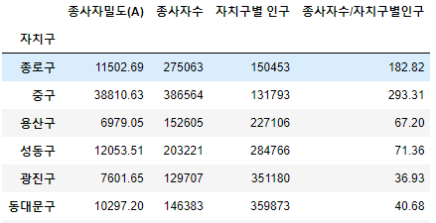
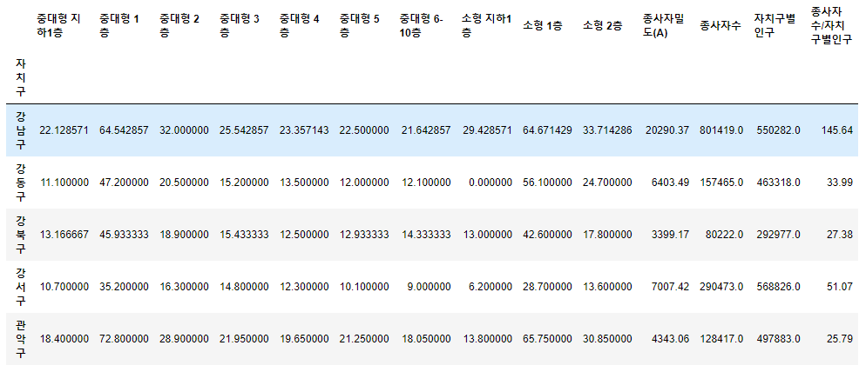
4
종사자 밀도 및 종사자 인구 데이터
지역별 종사자수 및 밀도 데이터에 지역별 인구를 가져와
종사자수/자치구별인구 컬럼 추가
상가 유형별 임대료와 종사자수 데이터를 자치구별로 조인하여 데이터 비교
데이터 기준 : 2021- 2022

Slide 16
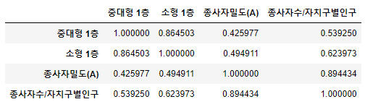
4
종사자 밀도 및 자치구별 직장 인구수 분석
종사자 밀도 및 자치구 인구 대비
종사자 수와 임대료 분석 결과
상가의 규모 중대형1층, 소형 1층 기준으로 종사자 밀도와 종사자 수의
상관관계를 본 결과, 밀접한 관계가 있다는 결과가 나옴
* 용어 정리 * 종사자 밀도 = 종사자(수)/총 면적(㎢), * 인구밀도 = 인구(수)/총 면적(㎢)
데이터 기준 : 2021-2022

Slide 17
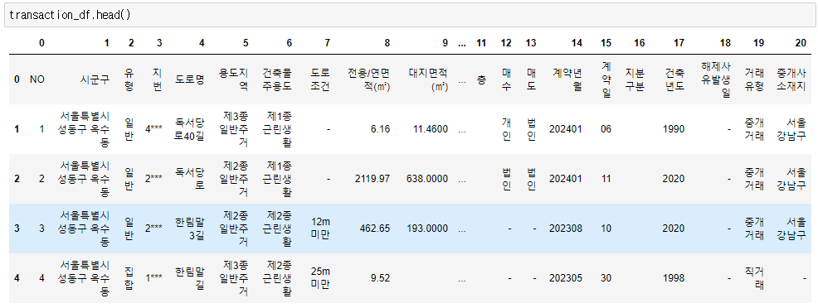
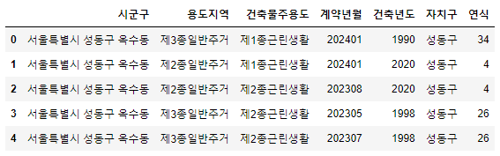
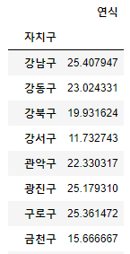
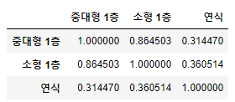
5
건물연식과 임대료 상관 관계
서울시 상가 거래 데이터 (연식 추출 전)
자치구별 분류, 연식 2024와 비교하여 추가
각 자치구별 연식의 평균값 도출_최종적으로 해당 데이터를 임대료 데이터와 비교
건물 연식과 임대료 상관관계
데이터 기준 : 202304-202403

Slide 18
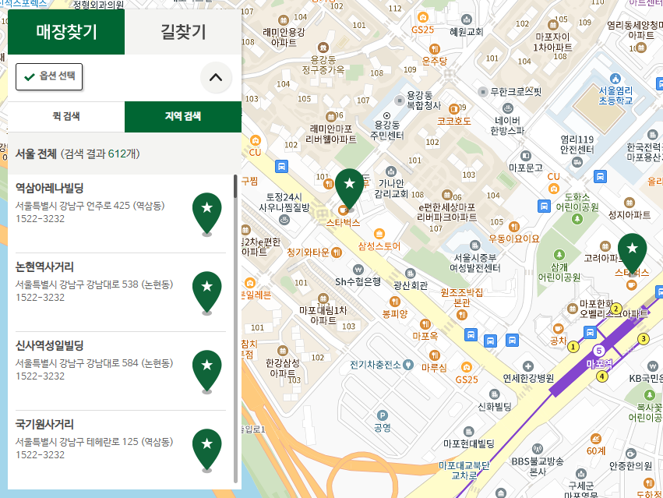
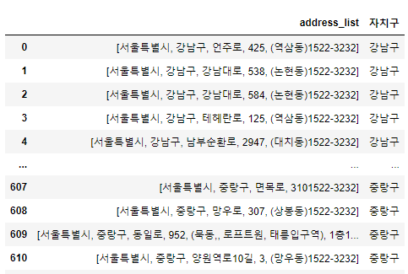
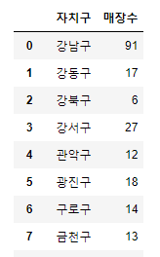
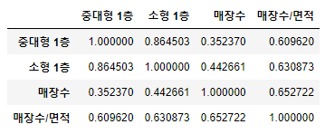
6
스타벅스/ 임대료 상관관계
스타벅스 매장 정보 페이지에서
매장 목록 추출
매장 주소에서 자치구 추출
자치구별로 groupby 후 count 집계.
해당 데이터와 자치구의 면적대비
매장 수 데이터로 임대료 데이터와 비교
스타벅스 매장수와 면적대비 매장수 와 임대료 상관관계

Slide 19

걸어서 상권속으로
프로젝트
최종 결론은?

Slide 20
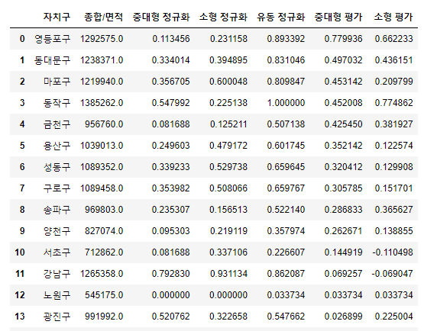
최종 결론
각 데이터와 임대료 데이터를 정규화 하여 서로를 비교한 후 정렬.
중대형 평가, 소형 평가가 높을수록 비교 대상 데이터 대비 임대료가 싼 자치구
예시 이미지는 유동인구를 해당 기준으로 평가한 것

Slide 21
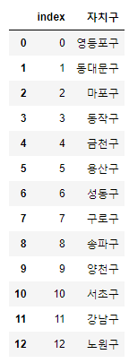
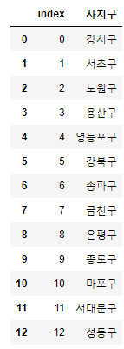
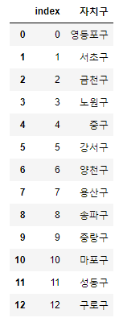
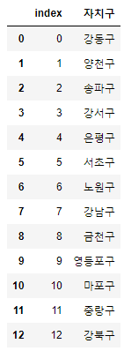
최종 결론 : 가치에 비해 저평가된 자치구
유동인구가 많은 편에
비해 저평가된 자치구 순위
50대 인구가 적은 것에 비해
저평가 된 자치구 순위
1인당 수입 대비
임대료가 비교적 저렴한 자치구
종사자/지역구 인구 수에 비해
저평가된 자치구 순위

Slide 22
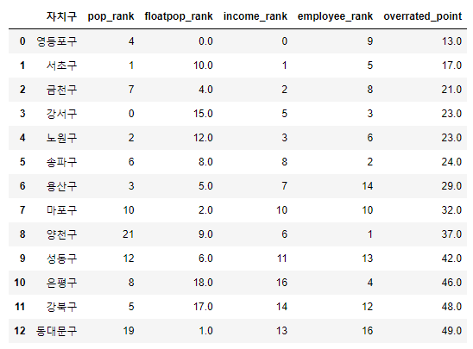
최종 결론
- 해당 등수를 합산하여 과대평가지수(overrated_point)를 산출해냄.
- 과대평가지수가 낮을수록 상권 가치에 비해서 저평가된 상권이며 신규 개업을 추천할만한 자치구임
- overrated_point가 높을수록 과대평가된 상권이고 점수가 낮을수록 저평가된 상권이다.
- 우리가 추천할 상권은 overrated_point가 낮은 자치구들로 1등이 영등포구다.

Slide 23
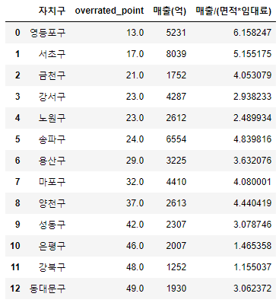
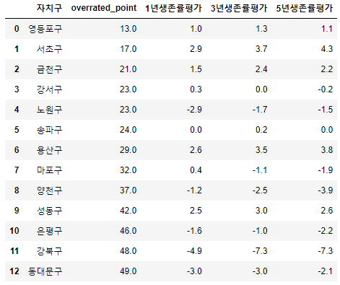
최종 결론
임대료 대비 매출액 데이터
저평가 상권의 장기 생존률 데이터
최종적으로 추천할 자치구 5개는 다음과 같음
영등포구, 서초구, 금천구, 송파구, 용산구

Slide 24

상권 데이터 분석
실패 사례

Slide 25
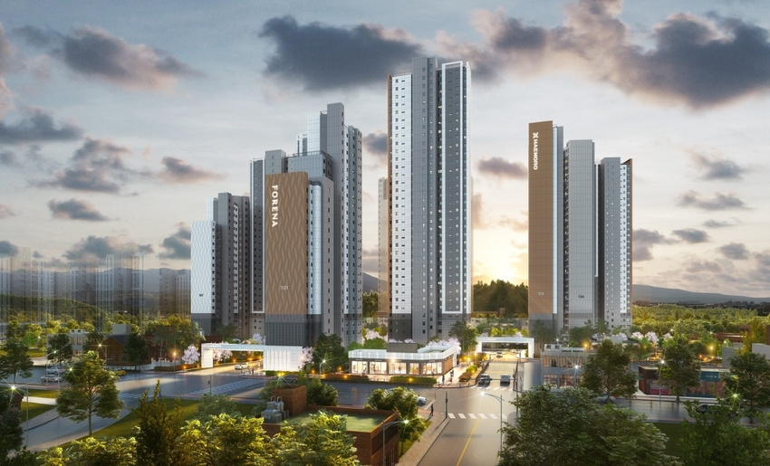
서울시 아파트 매매 거래가와
상권 상관관계 분석

Slide 26
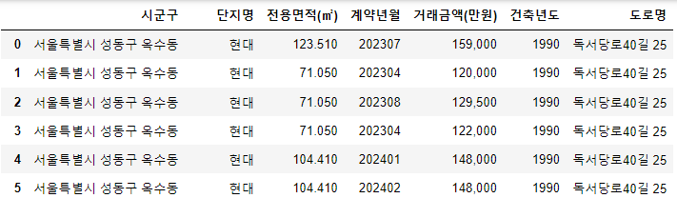
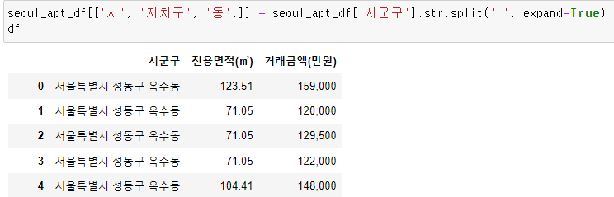
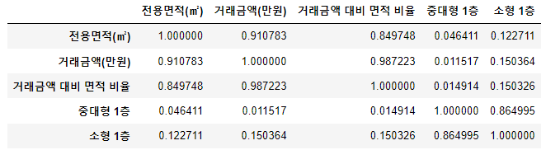
아파트 매매 거래가 분석 방식
서울시 아파트 매매 거래가 raw 데이터
데이터에서 자치구들로 문자열을 분리 후
전용면적과 거래금액 컬럼을 남김 (상가 면적과 비교하기 위해)
서울시 아파트 매매 거래가 데이터 대비 상가 중대형 1층과 소형 1층 상관관계가 무의미 하다고 볼 수 있다.
데이터 기준 : 2023

Slide 27
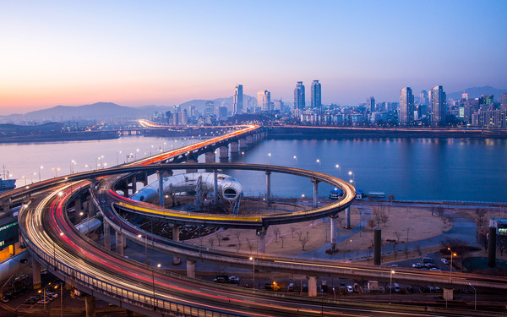
자치구별 도로의 길이 대비와
임대료의 상관 관계

Slide 28
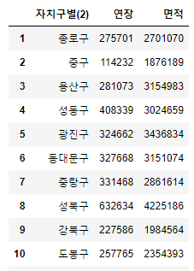
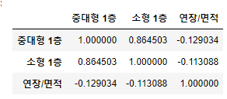
자치구별 도로의 길이 대비 임대료의 상관 관계
각 자치구별 도로의 길이(연장)과
도로의 총 면적 종합 데이터를 구함
자치구의 면적 대비 도로 길이와
임대료의 상관관계 ( 사실상 관계 없음 )

Slide 29

걸어서 상권속으로 프로젝트
웹 구성 방식

Slide 30
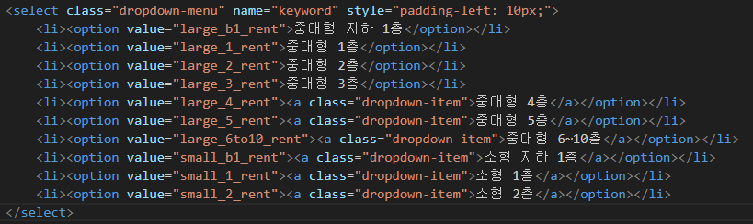
웹 구성 방식
상가 유형과 비교할 데이터 유형을 선택하여 그래프를 갱신 하기위해
GET방 식으로 view에 value를 보내주기

Slide 31
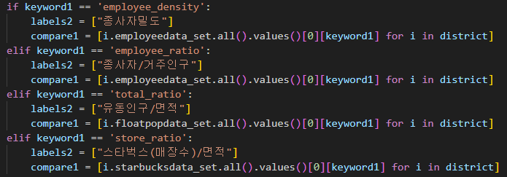
웹 구성 방식
GET요청으로 받은 값으로 그래프 갱신을 위한 데이터 모델에서 가져오기

Slide 32
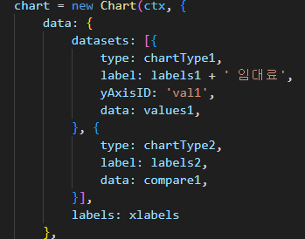
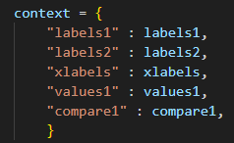
웹 구성 방식
그래프 출력을 위한 데이터 context로 html에 전달
context의 데이터로 그래프 변경되며 출력

Slide 33
걸어서 상권속으로 웹사이트
바로가기
http://192.168.3.22:8000/

Slide 34
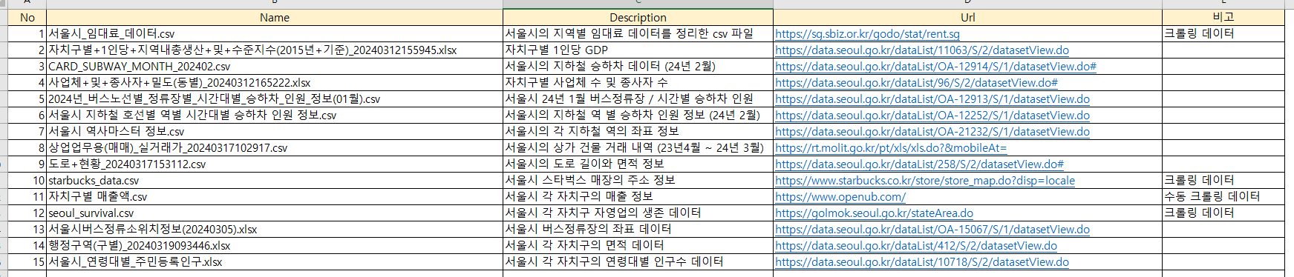
데이터 출처 관리 방식

Slide 35
Q & A
Time☺

Slide 36

Thank you!

